Slide 1
人教版(2019)必修 第一册
第二章 匀变速直线运动的研究
2.2 匀变速直线运动的速度与时间的关系

Slide 2
conclusion
01
新课引入

Slide 3

新课引入
如果C919飞机沿直线做匀速运动，它的v-t图像是一条平行于时间轴的直线。
速度大小和方向均不随时间变化
①图像表示的速度有什么特点？
②图像表示的加速度又有什么特点？
加速度a = 0

Slide 4
conclusion
02
匀变速直线运动

Slide 5
思考与讨论
根据上节课我们做的探究小车速度随时间变化的规律这样一个实验，我们最终可以得到这样一种v-t图像。
v/
(1)图像的斜率变不变？
(2)图像的斜率不变，说明哪个物理量也不变？
0
t/s

Slide 6
匀变速直线运动
1.定义：沿一条直线，加速度不变的运动，叫做匀变速直线运动。
2.特点： ① a恒定不变
② v-t图象是一条倾斜直线。
3.斜率的物理意义：代表的是加速度

Slide 7
匀变速直线运动
4.匀变速直线运动分类
（1）匀加速直线运动：物体的速度随时间均匀增加的直线运动。
v
v₀
O
t
特点：加速度的大小和方向都不变，且与速度方向相同。

Slide 8
匀变速直线运动
4.匀变速直线运动分类
（2）匀减速直线运动：物体的速度随时间均匀减小的直线运动。
v
v₀
O
t
特点：加速度的大小和方向都不变，且与速度方向反向。

Slide 9
思考与讨论
如图所示，在2t时间内物体的速度方向没有变化，且速度大小均匀变化，那么是否可以认为在2t时间内物体做的是匀变速直线运动呢？
v
O
t
2t
t
尽管速度方向没有变化且大小均匀变化，加速度大小不变，但加速度方向改变了，即加速度不再恒定，所以不是匀变速直线运动

Slide 10
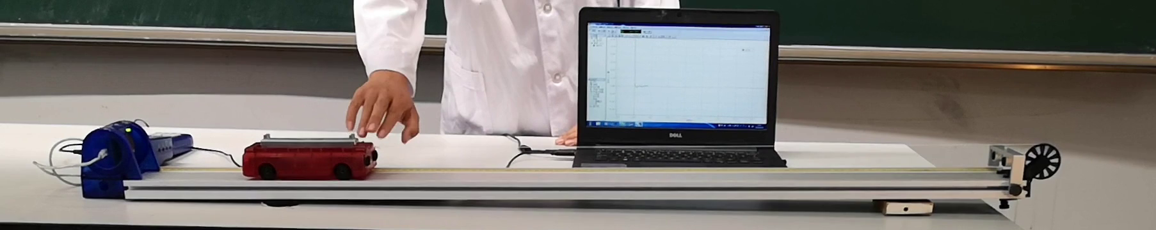
实验与观察

Slide 11
思考与讨论
如图所示，在2t时间内物体的速度方向改变了，但速度大小还均匀变化，那么是否可以认为在2t时间内物体做的是匀变速直线运动呢？
v
v₀
t
2t
t
O
尽管速度方向变化了且大小均匀变化，但加速度大小方向都没有改变，即加速度恒定，所以是匀变速直线运动

Slide 12
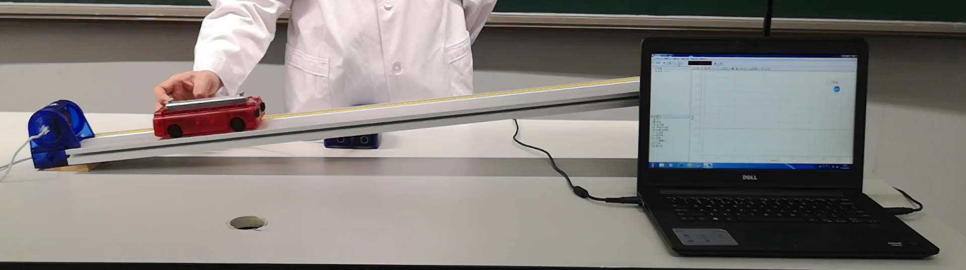
实验与观察

Slide 13
conclusion
03
速度与时间的关系

Slide 14
思考与讨论
观察图甲和图乙，可知匀变速直线运动的v－t图像与我们在数学里学的一次函数图像类似，类比一次函数的表达式，写出速度与时间的关系式，由此可看出速度v与时间t存在什么关系？
v
=
a
t
+
v₀

Slide 15
思考与讨论
根据第一章内容的学习，你还能用什么方法写出速度与时间的关系式？
把运动开始时刻取作0时刻，则由0时刻到t时刻的时间间隔∆t为t，而t时刻的速度为v与开始时刻的速度初速度v₀ 之差就是速度变化量，则有：
v/
0
t
t/s

Slide 16
速度与时间的关系
1.公式：
2.适用范围：匀变速直线运动。
3.矢量性：v₀、v、a均为矢量，应用时，应先选取正方向。
(1)一般取v₀的方向为正方向(若v₀＝0，则取运动的方向为正方向)。
(2)已知量：a或v与v₀的方向相同时取正值，与v₀的方向相反时取负值。
(3)待求量：对计算结果中的正、负，应根据正方向的规定加以说明。

Slide 17
速度与时间的关系
4.公式的特殊形式:
(1)当a＝0时，v＝v₀(匀速直线运动)。
(2)当v₀＝0时，v＝at(由静止开始的匀加速直线运动)。
5.“知三求一”的思想:
此公式中有四个物理量，知道其中三个就可求第四个物理量。

Slide 18
速度与时间的关系
例1：一辆汽车以36km/h的速度在平直公路上匀速行驶，从某时刻起，它以0.6m/s²的加速度加速，10s末因故突然紧急刹车，随后汽车停了下来。刹车时做匀减速运动的加速度大小是6m/s² 。
（1）汽车在10s末的速度是多少？
（2）汽车从刹车到停下来用了多长时间？

Slide 19
速度与时间的关系
做题步骤：
1.选取正方向（一般选取初速度 v₀ 的方向为正方向）
2.写出原始公式，带数计算
3.若求出是负值，需说明一下方向（负号说明方向与v₀方向相反）

Slide 20
速度与时间的关系
以汽车运动方向为正方向建立一维坐标系（如图 ），与正方向一致的量取正号，相反的取负号。
a
v
0
x
解： 设以汽车运动的匀速行驶的方向为正方向。
（1）初速度 v₀＝36 km/h ＝10 m/s，加速度 a₁＝0.6 m/s² ，时间 t₁＝10 s
根据速度时间方程v＝v₀＋at得：
v₁ ＝v₀＋a₁t₁ ＝10 m/s＋0.6 m/s² ×10 s＝16 m/s

Slide 21
速度与时间的关系
（2）汽车从第 10 s 末开始做匀减速直线运动
已知：v₁＝16 m/s，末速度 v₂ ＝0，加速度 a＝－6 m/s ² 。
根据速度时间方程v＝v₀＋at得：

Slide 22
速度与时间的关系
例2：以18m/s的速度行驶的汽车，紧急刹车后做匀减速直线运动，其加速度大小为6m/s²。求∶汽车在刹车2s末和5s末的速度。
解：由题知初速度v₀=18m/s，加速度a=-6.0m/s²，
由v=v_{o}+at得，若速度减为0所需时间为：
求出刹车停止所用的时间t
t₀>t
t₀<t
刹车后2s末的速度:
v₂=v₀+at=18+(-6)×2=6m/s
刹车后5s时汽车早已停止运动，故v₅=0
v=0
v=v₀+at

Slide 23
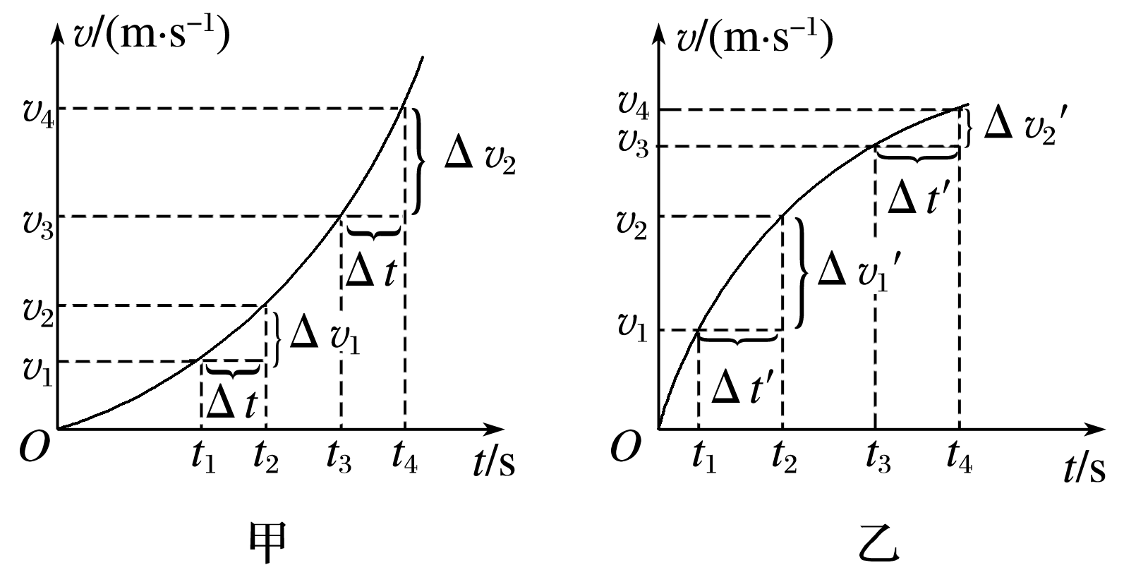
速度与时间的关系
思考与讨论：
1.甲乙中的v-t图像，速度怎么变化？
2.甲乙中的v-t图像，在相等的时间间隔内，速度的变化量相等吗？
3.甲乙中的v-t图像，物体在做匀变速直线运动吗？

Slide 24
本节结束 谢谢观看

